Slide 1
|
LERN
Leibniz-Forschungsnetzwerk Bildungspotenziale
Didacta 2026 | Köln| 13. März 2026

Slide 2
WER WIR SIND
Ein Zusammenschluss für exzellente Bildungsforschung, Transfer und Politikberatung
2013 Gründung als Forschungsverbund, 2020 Umwandlung in Forschungsnetzwerk
Interdisziplinäres, selbsttragendes und wachsendes Netzwerk
Expertise von 29 Forschungsinstituten im Bereich Bildungsforschung
Identifikation von Bildungspotenzialen, Ansatzpunkte für Konzepte und Reformen
Entlang des Lebensverlaufs: frühe, schulische und berufliche Bildung, Hochschulbildung, Erwachsenen- und Weiterbildung
In formalen, non-formalen und informellen Bildungskontexten
Interdisziplinäre Perspektive (Erziehungswissenschaft, Fachdidaktiken, Psychologie, Soziologie, Ökonomie, Linguistik und Informatik)
UNSERE ZIELE

Slide 3
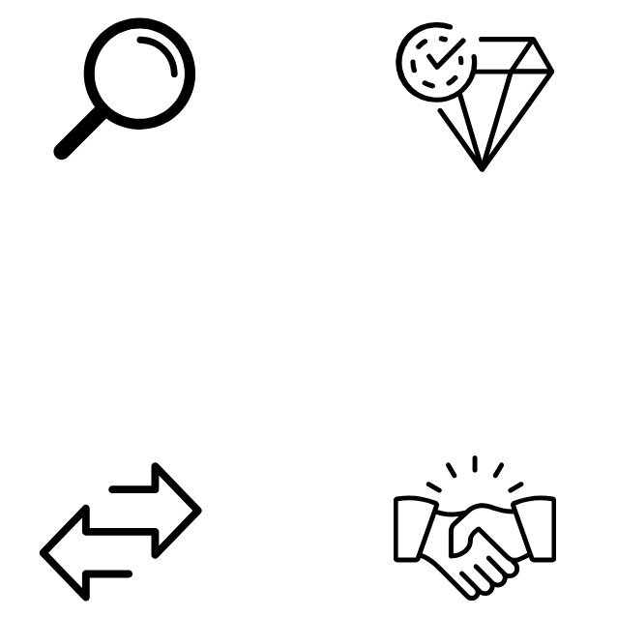
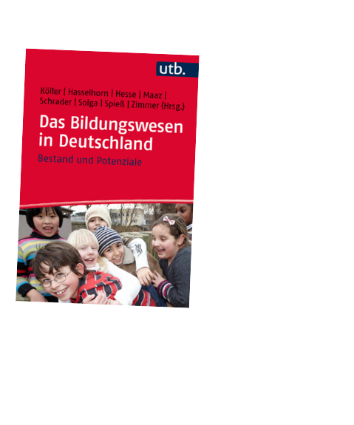

WAS UNS AUSZEICHNET
Forschungsschwerpunkte
Bildung und Ungleichheit | Bildungserträge | Bildungsmonitoring und Information
Kompetenzen und Professionalisierung | Wissen und Teilhabe
Wissenstransfer
Plattform für Dialog zwischen Bildungsforschung, -politik und -administration Bildungspolitisches Forum
Expertise
regelmäßige Gesprächsrunden mit Ministerien | jährliche Positionspapiere zu aktuellen Themen | Herausgabe des Standardwerks „Das Bildungswesen in Deutschland“
Vernetzung
College for Interdisciplinary Educational Research (CIDER) | Kohorte IV
neuer Schwerpunkt: Transfer und Wissenschaftskommunikation

Slide 4




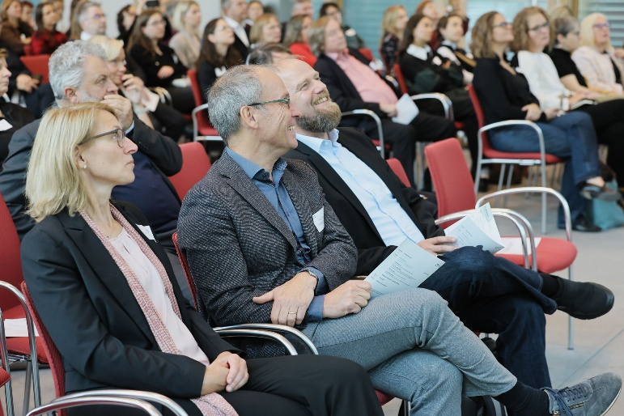
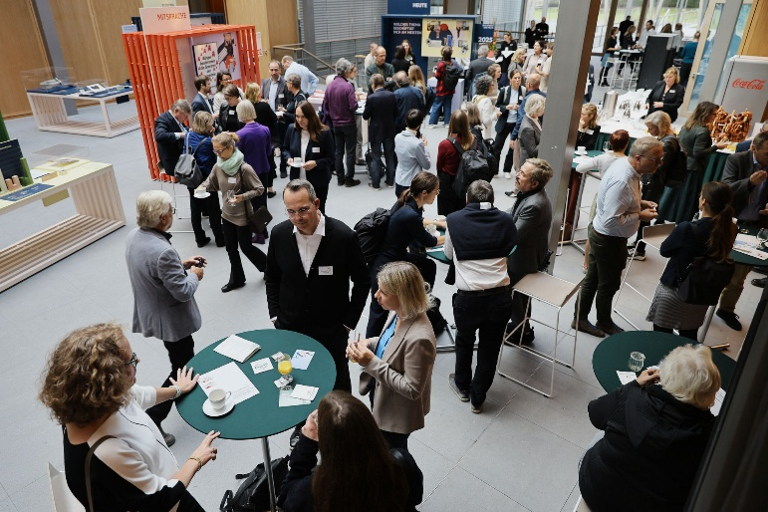
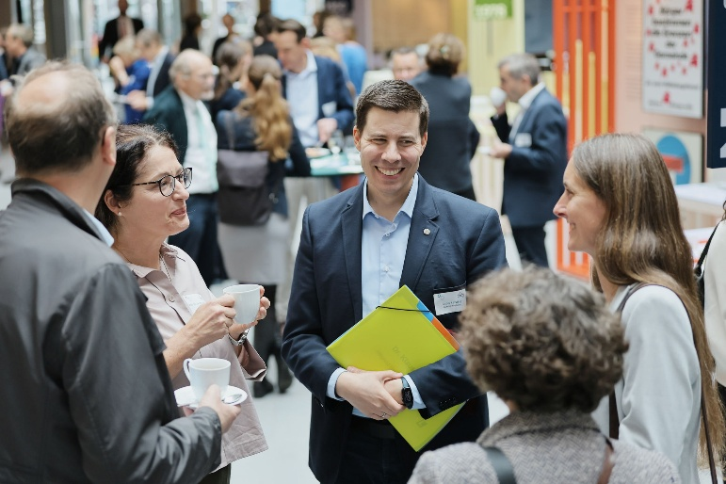
BILDUNGSPOLITISCHES FORUM 2026
„Sprache(n) als Potential gesellschaftlicher
und ökonomischer Teilhabe“
7. Oktober 2026
Landesvertretung Baden-Württemberg, Berlin
www.leibniz-bildung.de/bpf26
Anmeldestart: 30. Juni 2026

Slide 5
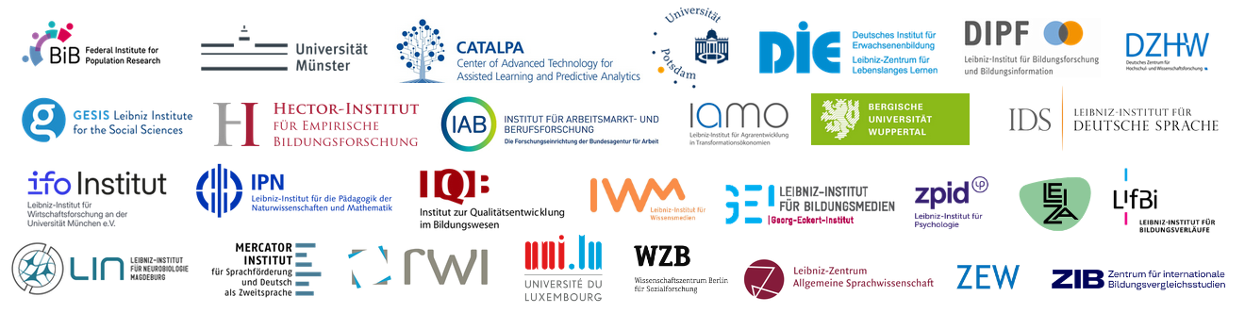
NETZWERKPARTNER

Slide 6

Bildung im Dialog – Wissenschaft trifft Praxis
Wissen-schaft
Rolle der Wissenschaft
Oft nicht systematisch mitgedacht, sondern zu spät oder gar nicht einbezogen
Meist nur als ex-post-Evaluation, d.h. liefert Berichte, die zu spät kommen, um Programme zu steuern
Teilweise auch in der Rolle einer Einzelbegleitung/-beratung von Schulen. Das ist wertvoll, darf aber nicht die primäre Aufgabe der Wissenschaft sein
  Gefahr: Sie würde zu stark auf Beratung reduziert.
  Folge: Forschung verlöre den Blick auf übergeordnete Muster und systemische Erkenntnisse
Ziel: Wissenschaft muss systemisch arbeiten, Erkenntnisse generieren, generalisieren und transferieren, nicht als „Beratungsagentur“ für Einzelschulen agieren
Praxis
Adminis-tration

Slide 7

Bildung im Dialog – Wissenschaft trifft Praxis
Wissen-schaft
Expertise der Praxis
Beitrag
Alltagswissen, Realitätskompetenz, Kontextsensibilität.
Bedarf
Entlastung, anschlussfähige Angebote, echte Ressourcen.
Risiko ohne Praxis
Maßnahmen bleiben Papier, Umsetzung scheitert.
Praxis ist die Erprobungs- und Resonanzfläche für jedes Programm
Praxis
Adminis-tration

Slide 8

Bildung im Dialog – Wissenschaft trifft Praxis
Wissen-schaft
Expertise der Administration
Beitrag
Steuerungswissen, Ressourcen, politische Anschlussfähigkeit.
Bedarf
evidenzbasierte Steuerungsinformationen; Strukturen, die auch föderal koordiniert funktionieren.
Risiko ohne Administration
Gute Ansätze bleiben Insellösungen; keine Skalierung, keine Verstetigung.
Administration ist die Übersetzerin in Systemlogiken und sichert Skalierung.
Praxis
Adminis-tration

Slide 9
Bildung im Dialog – Wissenschaft trifft Praxis
Expertise der Zivilgesellschaft
Beitrag
Innovationskraft, Flexibilität, Finanzierung, Netzwerke
Bedarf
klare Schnittstellen, Qualitätsstandards, Einbindung in Governance
Risiko ohne Zivilgesellschaft
Gefahr bürokratischer Selbstreferenz, fehlende gesellschaftliche Resonanz.
Zivilgesellschaft macht Bildung zum gesamtgesellschaftlichen Gemeinschaftswerk.
Wissenschaft
Praxis
Administration
max.
Wirkung

Slide 10
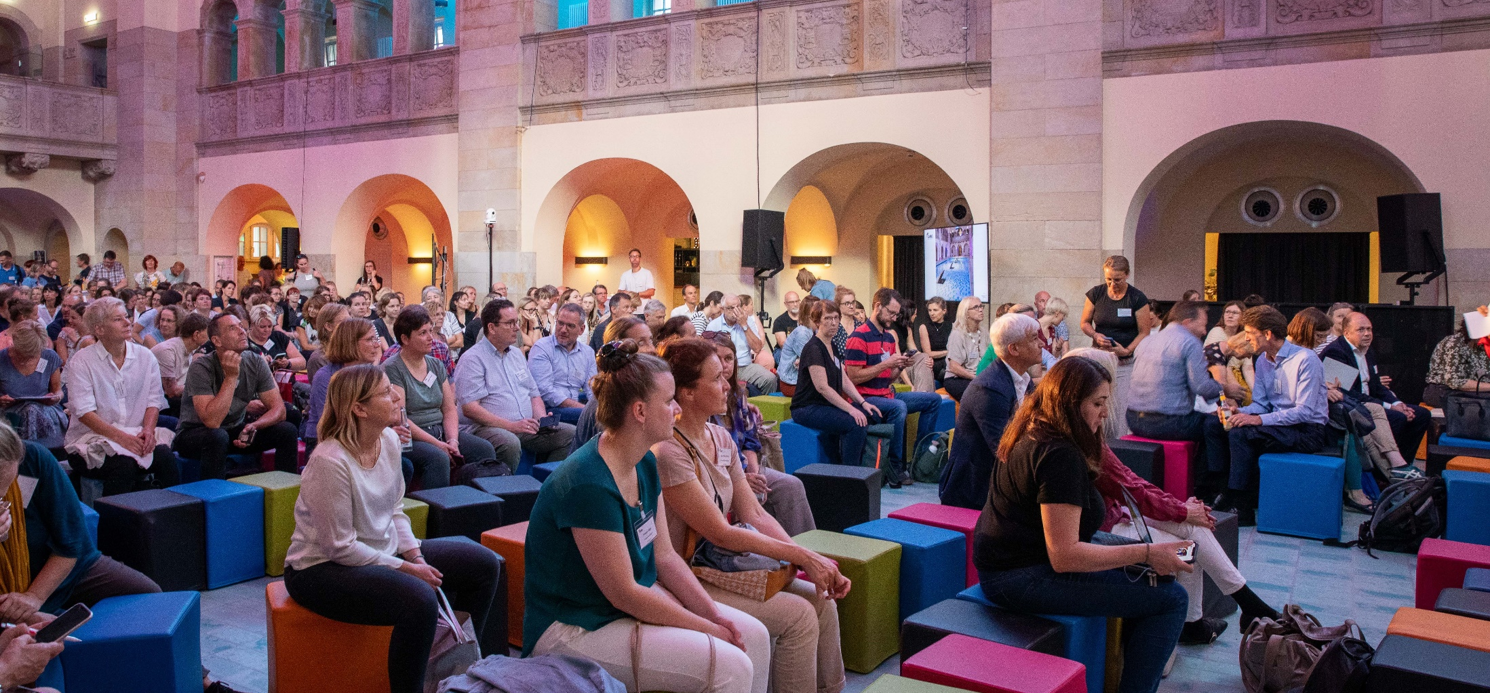
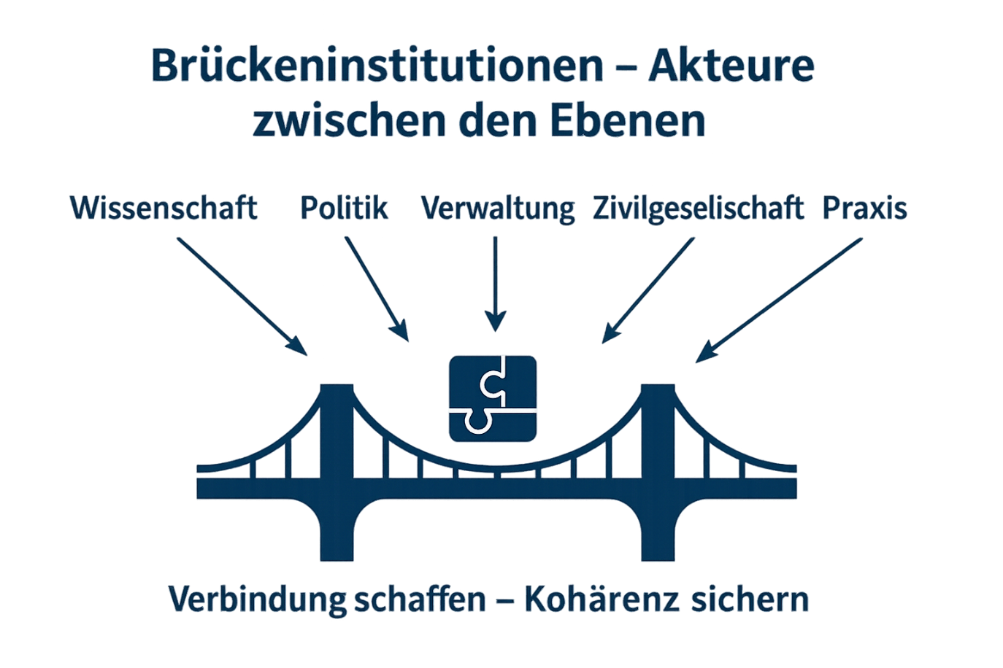
Aufbau von Brückeninstitutionen
Brückeninstitutionen –
Intermediäre Akteure, die Wissenschaft, Praxis, Verwaltung und Zivilgesellschaft dauerhaft verbinden
Brückeninstitutionen,
die Angebote der Wissenschaft
mit den Gesetzesgrundlagen der Politik,
den Umsetzungslogiken der Verwaltung,
der Innovationskraft der Zivilgesellschaft
und den Bedarfen der schulischen Praxis
im Sinne einer kohärenten Schulentwicklung
synthetisiert und synchronisiert

Slide 11
Aufbau von Brückeninstitutionen
Brückeninstitutionen –
Intermediäre Akteure, die Wissenschaft, Praxis, Verwaltung und Zivilgesellschaft dauerhaft verbinden
Übersetzung: Fachliches Wissen (z. B. wissenschaftliche Evidenz, ökonomische Analysen, gesellschaftliche Bedarfe) wird in politische Entscheidungslogiken übersetzt und umgekehrt.
Vermittlung von Interessen: Sie schaffen Foren, in denen unterschiedliche Stakeholder ihre Sichtweisen einbringen und Kompromisse oder Synergien entstehen können.
Koordination & Kontinuität: Sie stellen sicher, dass Prozesse nicht fragmentiert oder punktuell bleiben, sondern längerfristig begleitet werden.
Innovationsraum: Brückeninstitutionen können Experimentierfelder eröffnen, in denen neue Formen der Zusammenarbeit erprobt werden, ohne dass gleich das gesamte politische oder wissenschaftliche System umgebaut werden muss.

